Slide 1
에셋번들을 이용한 패치 시스템구현

Slide 2
패치될 에셋의 구성과 제한사항
에셋의 구성
에셋번들 디렉토리: 패치를 통하여 변경되는 에셋들의 위치하는 곳, 내부에 서브디렉토리를 만들어서 에셋들을 구별하여도 재귀적으로 디렉토리내의 모든 파일을 찾아 에셋번들을 만든다
shared에셋 디렉토리: 위의 에셋번들에 하나이상 공통으로 사용되는 에셋들의 모음으로 에셋번들의 크기를 줄이기 위한 목적으로 사용되며 크기가 제일크며 의존성의 영향을 받지않는 premitive한 에셋만 가능하다. 텍스쳐(TIF,PNG),FBX파일만 위치시킨다.
scene디렉토리: 스테이지를 구성하는 Scene을 에셋번들로 사용할 경우 StreamingAssetBundle로 따로 구성한다.
디렉토리 제한
구조상 에셋번들 디렉토리내의 하위디렉토리를 모두 찾아 에셋번들을 만들고 shared에셋은 의존성 tree를 때문에 에셋번들보다 먼저 만들어 져야하기 때문에 Shared에셋 디렉토리는 에셋번들 디렉토리 내에 존재해서는 안된다.
이름의 제한
에셋번들을 생성할때 확장자를 제외한 “이름.unity3d”로 생성된다.
에셋번들을 찾아 로드할때 이름과 버전을 키로 사용하기 때문에 에셋번들 디렉토리와 shared에셋 디렉토리내의 에셋은 확장자를 제외한 이름이 중복되어서는 안된다.

Slide 3
서버의 구성과 제한
서버의 조건
web서버의 루트가 ftp의 루트와 같아서 아래와 같이 접근이 가능한 구조여야 한다.
http://xxx.yyy.zzz/1.0/asset.unity3d 로 접근하여 다운받으며 ftp://xxx.yyy.zzz/1.0/asset.unity3d 를 통하여 파일을 업로드 한다.
서버의 제한사항
에셋번들이 캐싱될때 디렉토리 이름이 난수로 만들어 지는데 이는 URL과 이름을 기반으로 만들어진다.
이때 http://xxx.yyy.zzz:8080/version/asset.unity3d와 같이 URL에 포트넘버가 붙으면 다운은 되나 캐싱에서 읽어오지 못하는 문제가 있기 때문에 web서버는 정규포트로만 서비스가 가능하다.

Slide 4
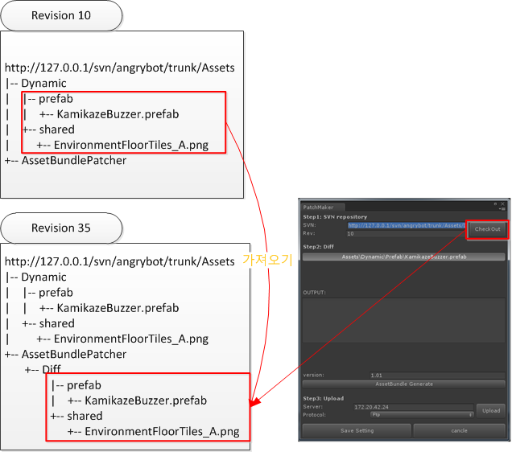
패치의 생성(1)
개발을 완료하고 릴리즈 준비가 되면 기존의 기준이 되는 SVN리비전을 선택하고 check out을 한다
지정된 revision의 패치에 생성되는 파일이 AssetBundlePatcher디렉토리 밑의 diff폴더에 생성된다.
http://127.0.0.1/svn/angrybot/trunk/Assets/Dynamic/prefab 으로 checkout할 디렉토리를 지정하면 에셋번들 디렉토리는 /Assets/Dynamic/prefab 및 그 밑의 서브 디렉토리로 자동화 된다.
Shared 에셋은 /Assets/Dynamic/shared 로 지정된 것으로 가정한다.

Slide 5
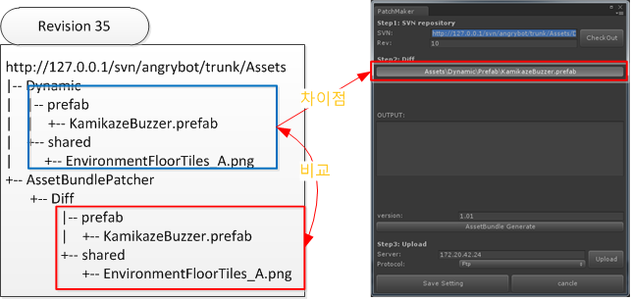
패치의 생성(2)
BuildPipeline.PushAssetDependencies() 후 shared 에셋폴더의 모든 에셋을 번들로 만든다
rev10에서 checkout한 부분과 현재 rev35의 /Assets/Dynamic/prefab의 모든 파일을 변경되었는지 확인하여 표시한다.
BuildPipeline.PushAssetDependencies()이후 에셋을 만들고 다시 BuildPipeline.PushAssetDependencies() 후에 의존성이 있는 에셋을 만들었을 때 후에 만들어지는 에셋에 공통에셋이 포함되지 않고 만들어진다.
그래서 shared에셋 폴더내의 에셋은 모두 에셋번들로 만들고 모든 패치 생성이 끝난후에 변경사항이 없는것들만 지우는 방식으로 작업한다.

Slide 6
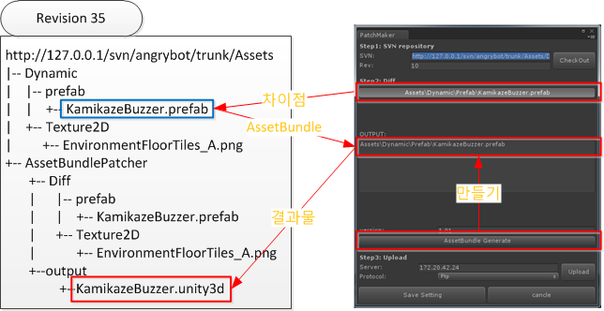
패치의 생성(3)
AssetBundle Generate버튼을 누르면 BuildPipeline.PushAssetDependencies() 후 변경사항을 에셋번들로 만든다.
여기서 만들어지는 에셋번들은 만들기전 BuildPipeline.PushAssetDependencies()를 하고 만들고나서 BuildPipeline.PopAssetDependencies()를 해야 에셋들간에 이존성이 보존된다.
에셋번들은 /Assets/AssetBundlePatcher/output 디렉토리에 만들어진다.
BuildPipeline.PushAssetDependencies()이후 push만큼의 pop이 있어야 한다.

Slide 7
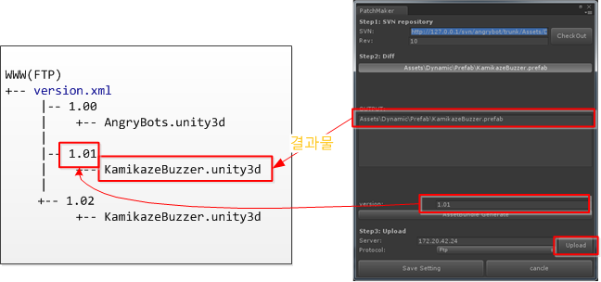
패치의 생성(4)
서버의 주소와 ID/PW를 입력하고 upload버튼을 누르면 ftp사이트에 버전이름으로 폴더를 만들고 그 밑에 생성된 에셋번들을 전송한다.
Ftp루트에 있는 xml파일을 읽어서 추가된 에셋번들에 대한 내용을 추가한다.

Slide 8
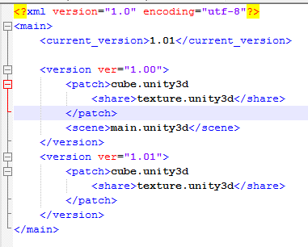
Version.xml의 생성과 추가
버전이 추가될때마다 추가된 에셋에 대한 내용을 추가한다.
각 에셋번들에 대해서 의존성 있는 shared번들에 대해서 sub-tree로 기술한다.
현재는 shared와 shared가 아닌것으로 에셋번들을 구분하지만 추후 의존성을 여러 단계로 나누면 에셋번들 기술부분에 depth를 늘려서 표현한다.

Slide 9
패치의 사용(캐싱)
프로그램 시작시 version.xml파일을 다운받는다
현재 버전부터 새로 추가된 에셋들을 캐싱한다. 이때 기존에 같은 이름을 가진 에셋을 지움으로 캐싱된 에셋은 언제나 최신이며 유일한 에셋이 된다.

Slide 10
패치의 사용(로딩)
version.xml파일을 파싱하여 버전별로 오름차순 list로 정렬 한다.
에셋의 이름으로 찾으면 최신의 에셋URL이 반환된다.
objPrefab = AssetLoader.Instance.LoadAsset<GameObject>(“main")
처음 이후 업데이트가 없었기 때문에 http://xxx.yyy.xxx/1.00/main.unity3d url이 반환된다.
objPrefab = AssetLoader.Instance.LoadAsset<GameObject>(“cube")
오름차순 정렬 리스트에서 처음 나온 이름으로 http://xxx.yyy.xxx/1.01/cube.unity3d URL이 반환된다.
이 URL로 디스크에 캐싱된 에셋이 있을 경우 먼저 디스크에서 로딩된다.
원래 에셋번들에는 없는 제한이나 Editor player에서는 같은 인터페이스로 Resources.LoadAssetAtPath(FindAsset(asset), typeof(T)) 함수를 이용하여 개발 기간중 사용하게 된다. 그래서 에셋번들의 이름은 에셋의 이름으로 고정되며 중복되어서는 안된다.

Slide 11
보완및 미결사항
Version.xml보안
-모든 에셋의 이름이 들어있어 보안상 문제가 될 수 있음
-version.xml을 웹에서 열기를 시도하였으나 실패하여 다운로드후 열기로 변경
-처음 시작 할때 xml을 다운받아 파싱하고 지우는 방법가능
-크기가 커진다면 xml파일을 압축하고 zlib로 압축파일을 열어서 사용한다(xml은 기본적으로 텍스트 파일로 압축률이 클 것으로 기대)
에셋의존성에 따른 로딩순서
-현재 테스트처럼 의존성의 역순으로 로딩이 된다면 처음로딩에는 문제가 없으나 같은 shared에셋을 사용하는 두번째 에셋을 로딩할 때 문제가 발생할 수 있음
캐싱하는 부분과 에셋을 로딩하는 부분통합
현재 에셋번들을 다운받아 디스크에 캐싱하는 부분+처음 씬을 로딩하는 부분과 에셋을 로딩하여 obj로 반환하는 부분이 나누어져 있으나 이를 통합예정
그전에 StreamingAssetBundle에 대한 관리와 LoadLevel을 어디에서 할지 결정필요

